Slide 1
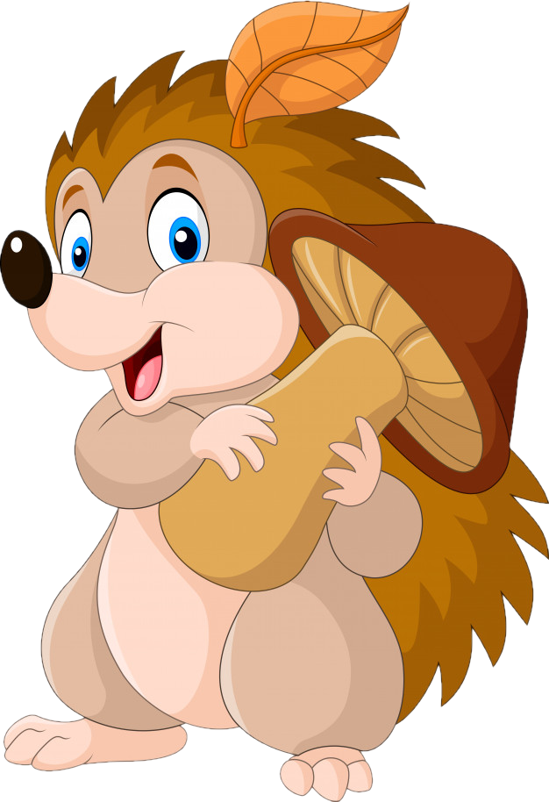
Муниципальное бюджетное дошкольное образовательное учреждение детский сад «Оленёнок», п.Тазовский
Занятие №2
Март
Средняя группа
«Ёжик»
Составила презентацию:
Емелова Ольга Николаевна
Музыкальный руководитель
2021г.

Slide 2
Слушание музыки
«Ёжик» муз.Д.Кабалевский
Побеседовать о музыке, о характере, о ежике

Slide 3
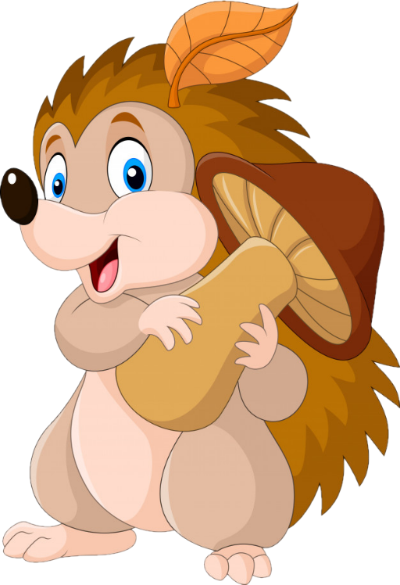
Пальчиковая гимнастика

Slide 4
Пение «Ёжик» муз.В.Герчик петь легко, без напряжения, весело

Slide 5
Музицирование Ритмично играть под музыку на бубне, маракасах, барабане

Slide 6
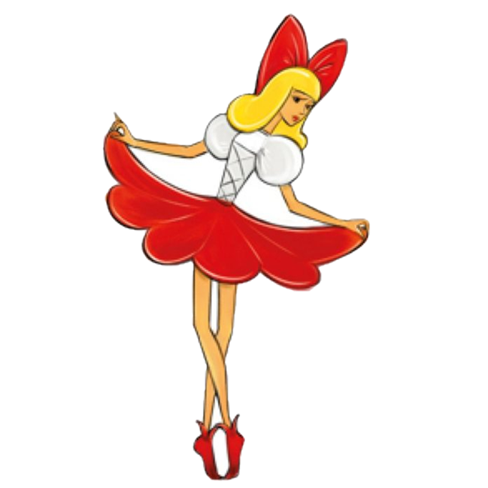
Пляска «Обнимашки» муз.М.Басова Выполнять движения и действия по тексту с хорошим настроением
1.Руки выше подними,
Крепче друга обними,
Дружно за руки берись
В танце закружись
Припев: Ля-ля-ля
Мы с тобой друзья/ 2 раза
2. Как по кругу мы пойдем,
Песню дружно заведем,
Мы ребята хороши,
Пляшем от души

Slide 7
До новых встреч,
юные артисты :)

